Slide 1

Báo cáo tiểu luận cuối kì
Môn: Cơ sở dữ liệu phân tán
Hệ quản trị cơ sở dữ liệu NoSQL
Sinh viên thực hiện
Nguyễn Hữu Phụng - 21522481
Đặng Lưu Hà - 21520798
Trần Minh Quang - 21522519

Slide 2


Nội dung trình bày
Hệ quản trị cơ sở dữ liệu NoSQL
Phần 1: Giới thiệu
Phần 2: Hướng dẫn cài đặt
Phần 3: Thực nghiệm mô phỏng phân tán

Slide 3


Phần 1. Giới thiệu
TÊN HỆ QUẢN TRỊ
MarkLogic Server là một cơ sở dữ liệu hướng tài liệu được phát triển bởi MarkLogic
Đó là cơ sở dữ liệu đa mô hình NoSQL được phát triển từ cơ sở dữ liệu XML để lưu trữ nguyên bản các tài liệu XML, JSON và bộ ba RDF, mô hình dữ liệu cho ngữ nghĩa.
MarkLogic được thiết kế để trở thành trung tâm dữ liệu cho dữ liệu vận hành và phân tích.

Slide 4

Phần 1. Giới thiệu
LỊCH SỬ HÌNH THÀNH
MarkLogic Corporation được thành lập vào năm 2001 bởi Christopher Lindblad và Paul Pedersen.
Nó được mua lại bởi vào tháng 2 năm 2023
MarkLogic Server là một cơ sở dữ liệu NoSQL do MarkLogic Corporation phát triển và cung cấp.

Slide 5
Phần 1. Giới thiệu
CÁC PHIÊN BẢN PHÁT TRIỂN
2005 | MarkLogic Server 3.0
2006 | MarkLogic Server 3.1
2007 | MarkLogic Server 3.2
2008 | MarkLogic Server 4.0
2009 | MarkLogic Server 4.1
2010 | MarkLogic Server 4.2
2011 | MarkLogic Server 5.0
2012 | MarkLogic Server 6.0
2013 | MarkLogic Server 7.0
2015 | MarkLogic Server 8.0
2017 | MarkLogic Server 9.0
2017 | MarkLogic Server 10.0
2022 | MarkLogic Server 11.0

Slide 6


Phần 1. Giới thiệu
MÔ HÌNH LƯU TRỮ
MarkLogic Server sử dụng mô hình lưu trữ multi-model gồm các mô hình
Tài liệu
Đồ thị ngữ nghĩa
XML, JSON, hoặc bất kỳ định dạng văn bản nào khác.
MarkLogic Server sử dụng đồ thị ngữ nghĩa để lưu trữ mối quan hệ giữa các tài liệu.

Slide 7
Phần 1. Giới thiệu
NGÔN NGỮ THAO TÁC VỚI DỮ LIỆU
XQuery
XSLT
SPARQL
JavaScript
Dùng để thao tác với dữ liệu dạng XML
Chuyển đổi nội dung trong quá trình nhập xuất
Ttruy xuất dữ liệu ngữ nghĩa
Ngôn ngữ dựa trên đối tượng,
Dùng với JSON

Slide 8
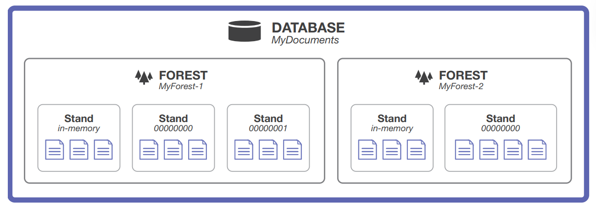
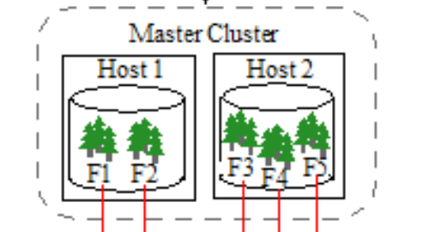
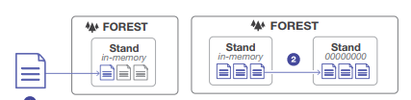
Phần 1. Giới thiệu
CƠ CHẾ PHÂN TÁN

Slide 9
Phần 2. Hướng dẫn cài đặt
Phần 2. Hướng dẫn cài đặt
Trên 1 máy
Trên cụm máy phân tán

Slide 10
Phần 2. Hướng dẫn cài đặt
TRÊN 1 MÁY
Yêu cầu cấu hình máy
Hệ điều hành: Hỗ trợ trên nhiều hệ điều hành như Windows, Linux và macOS.
Bộ xử lý: Tối thiểu CPU có 4 lõi.
Bộ nhớ RAM: Ít nhất 8 GB RAM.
Dung lượng đĩa cứng: Ít nhất 20 GB dung lượng đĩa cứng.

Slide 11
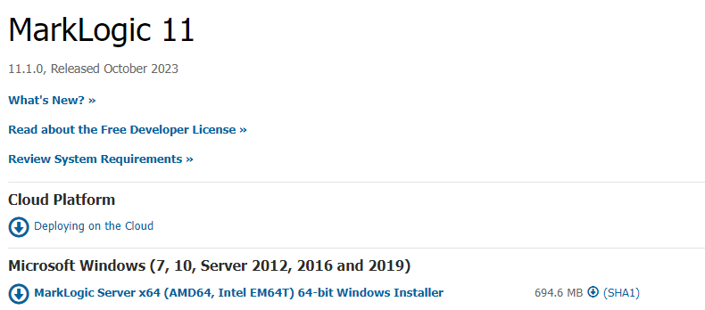
Phần 2. Hướng dẫn cài đặt
TRÊN 1 MÁY
Bước 1: Truy cập vào liên kết https://developer.marklogic.com/products/marklogic-server và chọn bản cài đặt phù hợp.

Slide 12
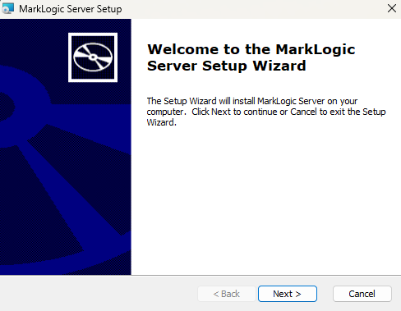
Phần 2. Hướng dẫn cài đặt
TRÊN 1 MÁY
Bước 2: Chạy trình cài đặt cho MarkLogic Server.

Slide 13
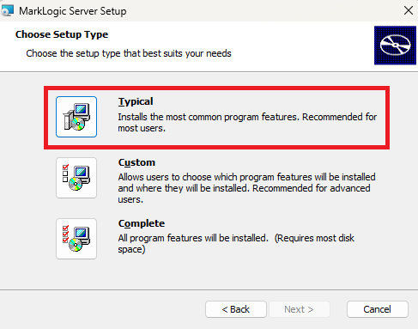
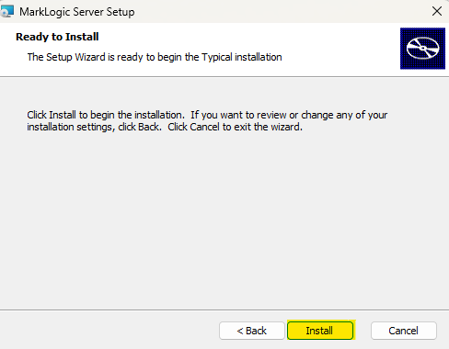
Phần 2. Hướng dẫn cài đặt
TRÊN 1 MÁY
Bước 3: Click next và chọn Typical. Rồi chọn Install.

Slide 14
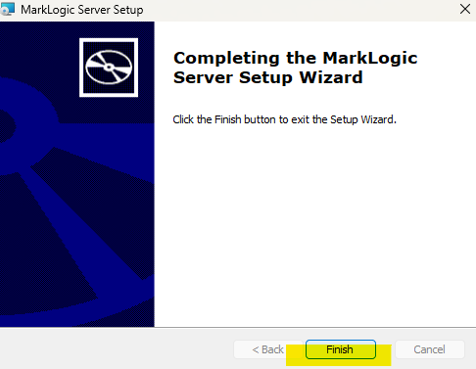
Phần 2. Hướng dẫn cài đặt
TRÊN 1 MÁY
Bước 4: Click Finish để hoàn tất quá trình cài đặt.

Slide 15
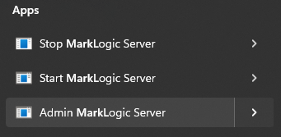
Phần 2. Hướng dẫn cài đặt
TRÊN 1 MÁY
Bước 5: Khởi động MarkLogic Server bằng cách tìm kiếm MarkLogic Server ở thanh tìm kiếm trên taskbar, Right-click vào Start MarkLogic Server rồi chọn Run as administrator.

Slide 16
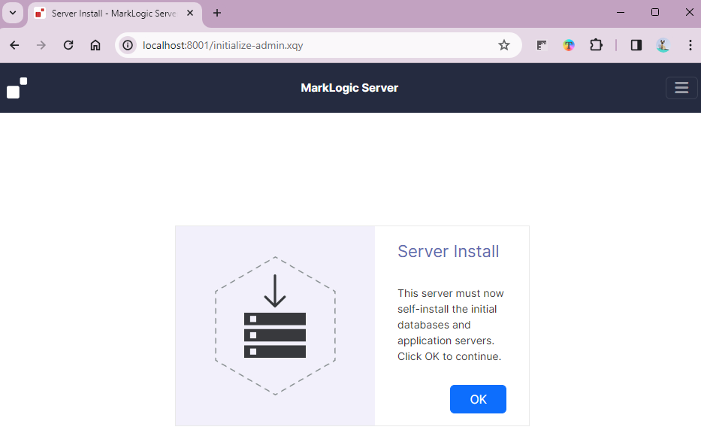
Phần 2. Hướng dẫn cài đặt
TRÊN 1 MÁY
Bước 6: Vào trình duyệt web, truy cập http://localhost:8001, nhấn Ok.

Slide 17
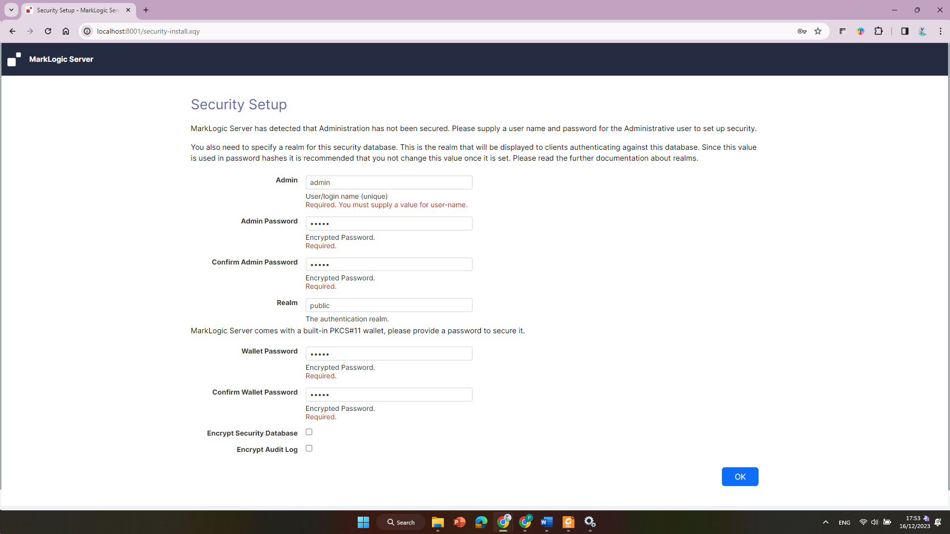
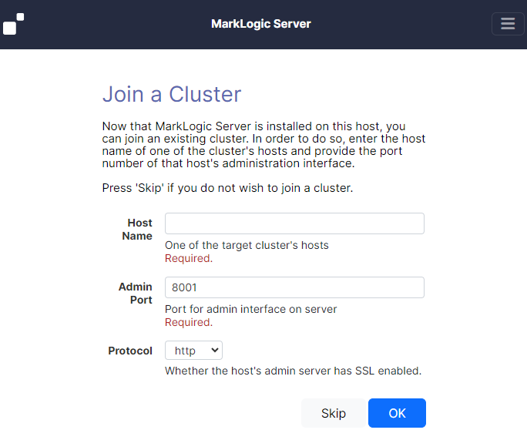
Phần 2. Hướng dẫn cài đặt
TRÊN 1 MÁY
Bước 7: Nhấn Skip và điền thông tin cho admin ở trang tiếp theo rồi nhấn Ok.

Slide 18
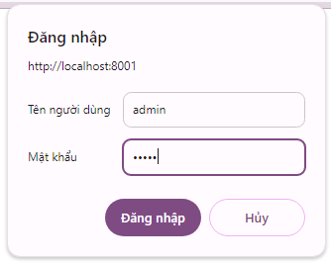
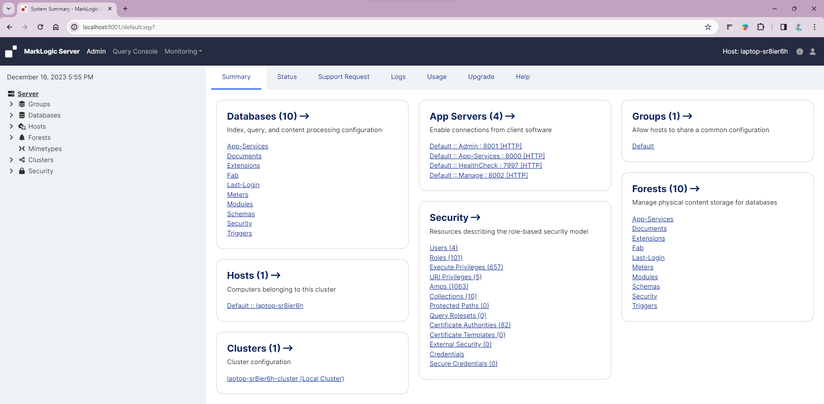
Phần 2. Hướng dẫn cài đặt
TRÊN 1 MÁY
Bước 8: Đăng nhập vào admin interface.

Slide 19
Phần 2. Hướng dẫn cài đặt
TRÊN MÁY CỤM MÁY PHÂN TÁN
Yêu cầu..
Số lượng nút (Node):
Tùy thuộc vào quy mô dự án. Càng nhiều nút, càng tăng khả năng chịu lỗi và tăng hiệu suất.
Mạng:
Đảm bảo có kết nối mạng ổn định giữa các nút.
Bộ xử lý và RAM cho mỗi nút:
Tương tự như localhost, mỗi nút cần ít nhất 4 lõi CPU và 8 GB RAM.
Firewall và Bảo mật:
Cấu hình tường lửa để cho phép giao tiếp giữa các nút.
Xác thực và quản lý quyền truy cập một cách an toàn.

Slide 20
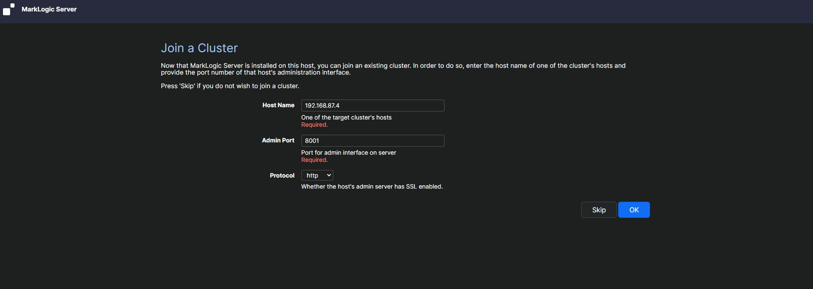
Phần 2. Hướng dẫn cài đặt
TRÊN MÁY CỤM MÁY PHÂN TÁN
Bước 1: Cài đặt giống như trên 1 máy từ bước 1 cho tới bước 6.
Bước 2: Tại màn hình Join a cluster, nhập địa chỉ IP của máy đầu tiên vào ô Host name và nhấn Ok.

Slide 21
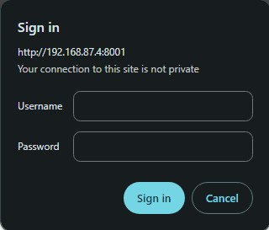
Phần 2. Hướng dẫn cài đặt
TRÊN MÁY CỤM MÁY PHÂN TÁN
Bước 3: Đăng nhập vào admin interface bằng tên người dùng và mật khẩu mà máy 1 đã tạo.

Slide 22
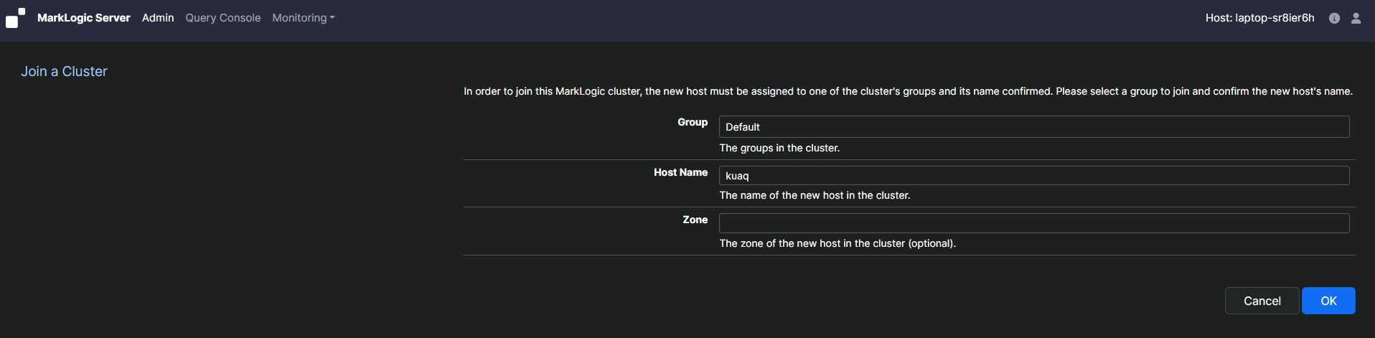
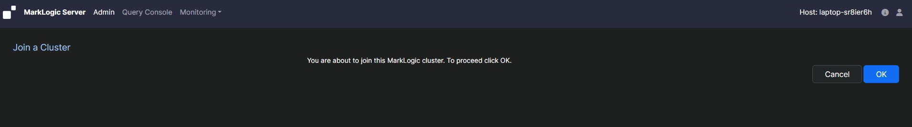
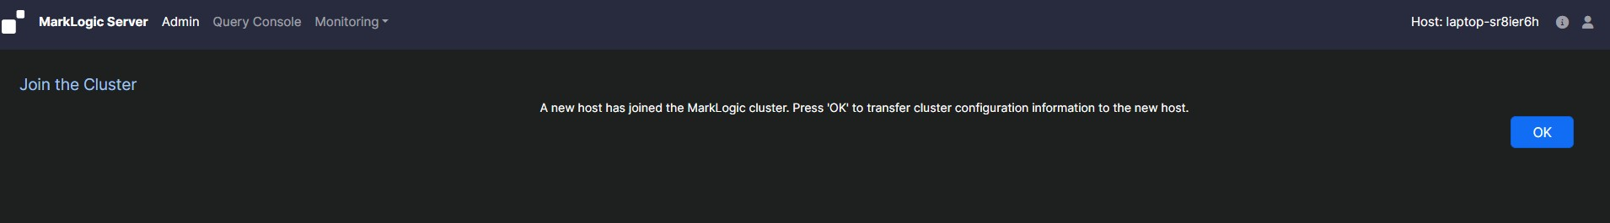
Phần 2. Hướng dẫn cài đặt
TRÊN MÁY CỤM MÁY PHÂN TÁN
Bước 4: Nhấn Ok cho đến khi vào được giao diện Admin Interface.

Slide 23
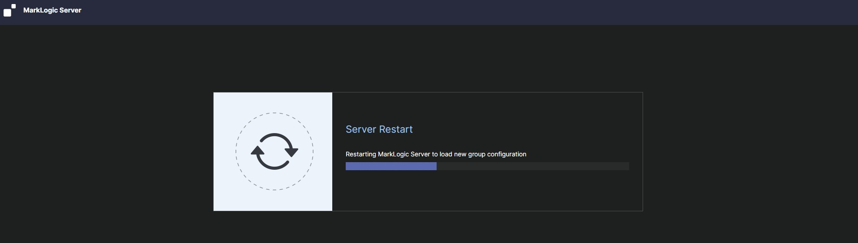
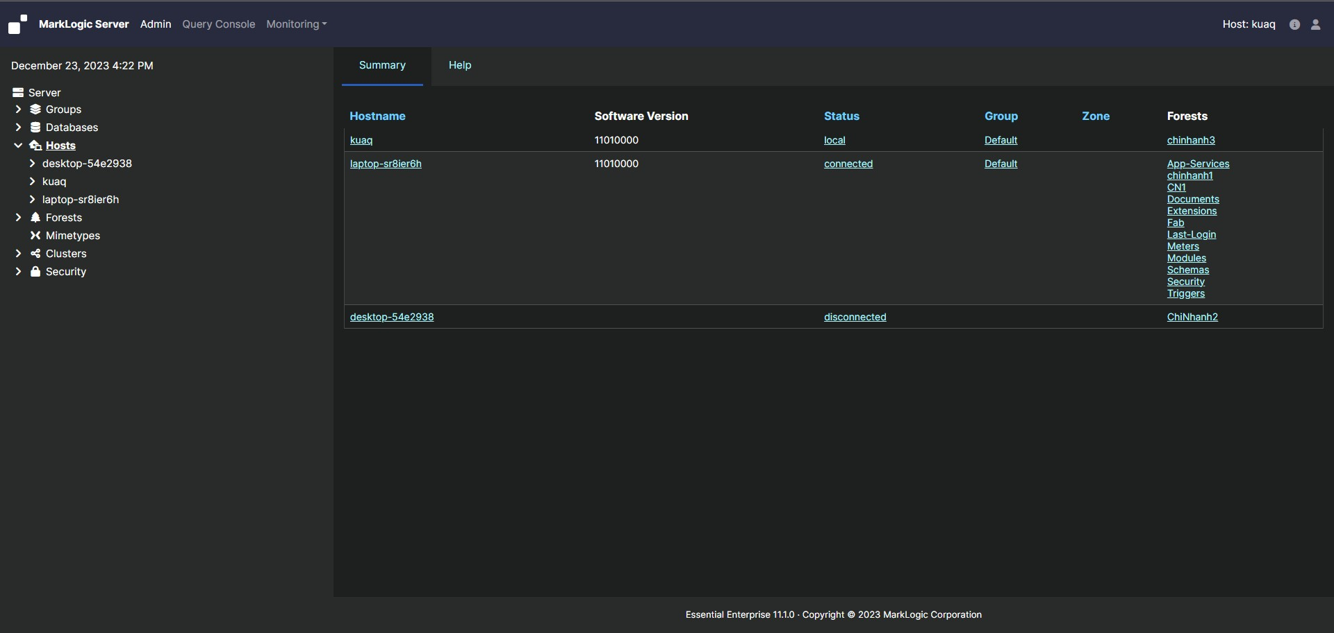
Phần 2. Hướng dẫn cài đặt
TRÊN MÁY CỤM MÁY PHÂN TÁN
Bước 4: Nhấn Ok cho đến khi vào được giao diện Admin Interface.

Slide 24
Phần 3. Thực nghiệm mô phỏng phân tán
Phần 3. Thực nghiệm mô phỏng phân tán
Mô tả bài toán đặt ra với dữ liệu
Mô tả cấu trúc dữ liệu bảng
Các bước thực nghiệm

Slide 25



Phần 3. Thực nghiệm mô phỏng phân tán
MÔ TẢ BÀI TOÁN ĐẶT RA VỚI DỮ LIỆU
Xây dựng một hệ thống chuỗi cửa hàng bán cà phê gồm 2 cửa hàng ở vị trí khác nhau, mỗi cửa hàng có danh sách các mặt hàng cà phê có sẵn tại cửa hàng đó. Thiết kế cơ sở dữ liệu phân tán bao gồm nhiều cửa hàng, cho phép các cửa hàng truy xuất, tra cứu dữ liệu của các cửa hàng trong chuỗi cửa hàng với nhau thông qua bất kì một cửa hàng trong chuỗi để biết được mặt hàng cà phê đó có sẵn ở cửa hàng nào.

Slide 26
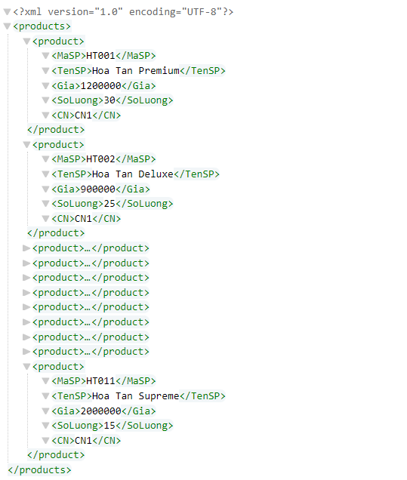
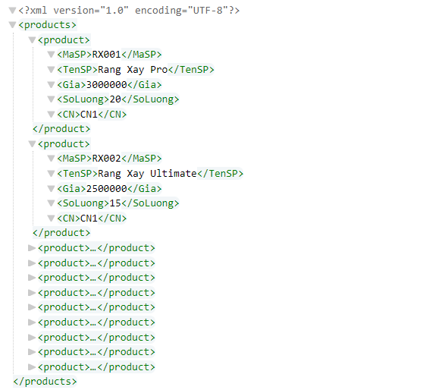
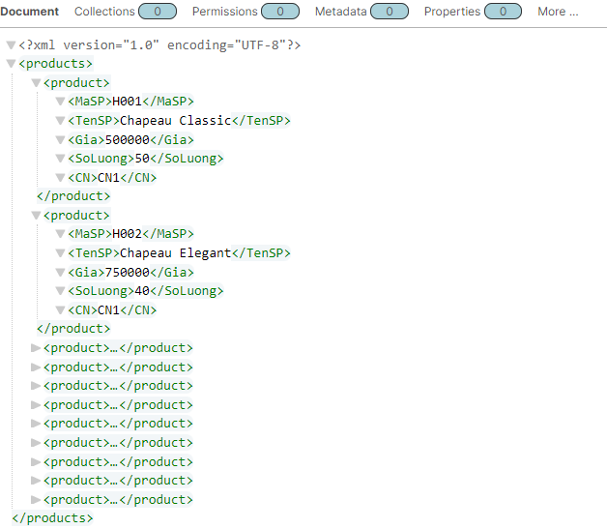
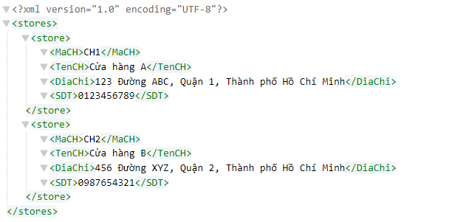
Phần 3. Thực nghiệm mô phỏng phân tán
MÔ TẢ CẤU TRÚC DỮ LIỆU SỬ DỤNG
Cấu trúc dữ liệu được chia thành 4 tài liệu gồm: 3 tài liệu lưu trữ thông tin của 3 loại sản phẩm (cà phê) ở cửa hàng tương ứng; 1 tài liệu lưu trữ thông tin, địa chỉ của cửa hàng trong chuỗi cửa hàng.

Slide 27
Phần 3. Thực nghiệm mô phỏng phân tán
Các bước thực nghiệm

Slide 28
Cảm ơn thầy đã lắng nghe

Slide 29


